Slide 1
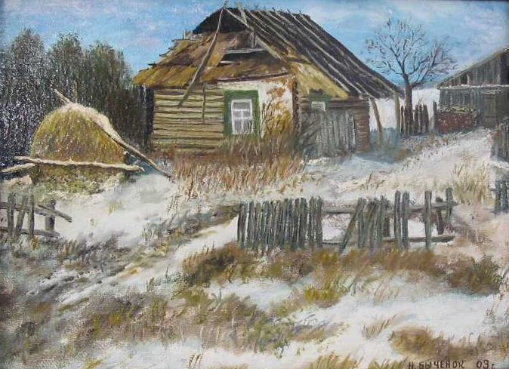

Slide 7
Назови вид жанра.

Slide 8
Назови вид жанра.

Slide 9
Назови вид жанра.

